Slide 1
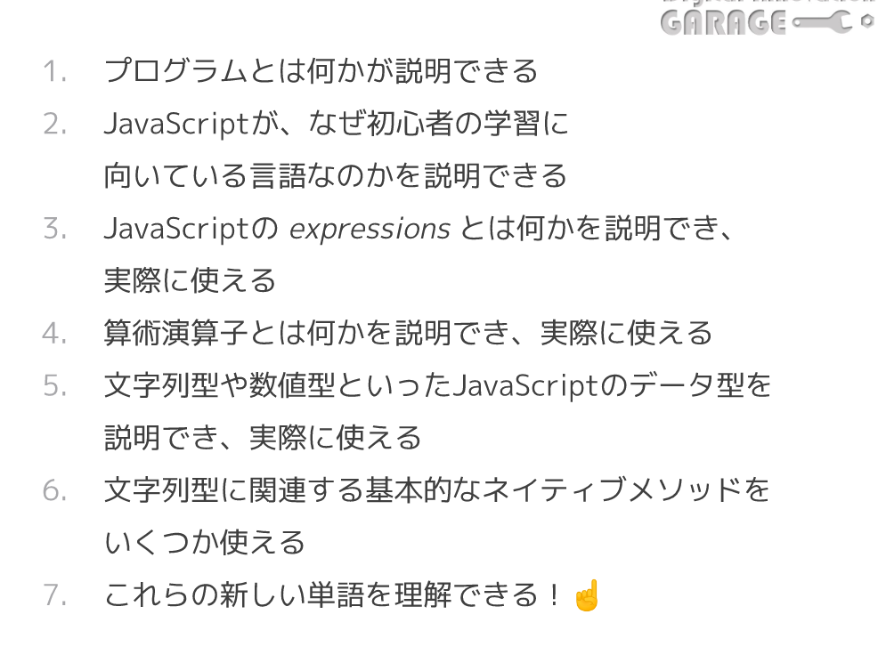
１日目
プログラミング基礎
・コンピュータに対するひとまとまりの命令
・資料が豊富、準備が簡単、結果がすぐ見れる、開発者が多い、進化している
・expressions=式 ６＊７ “book”＋”shelf”
・＋や＊
・文字列型、数字型、真偽型
string Number Boolean

Slide 2
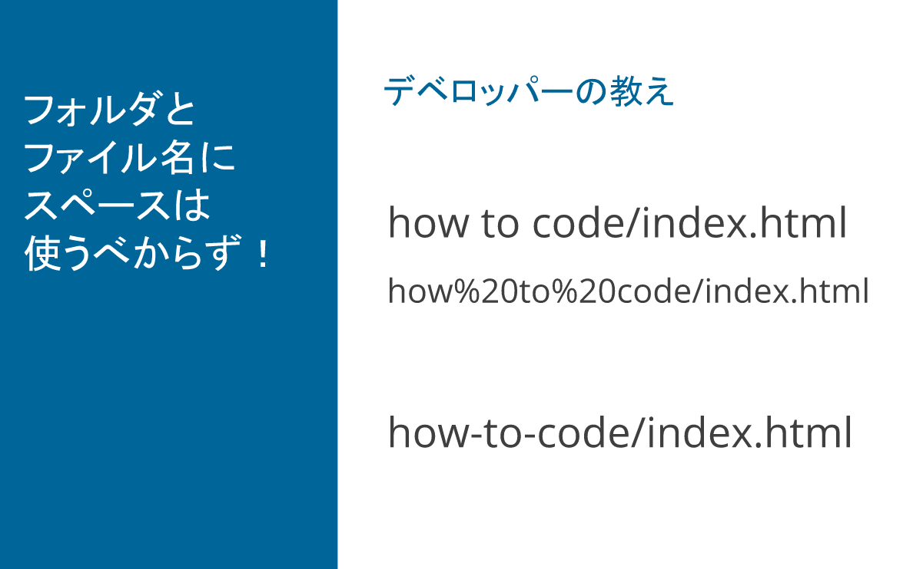
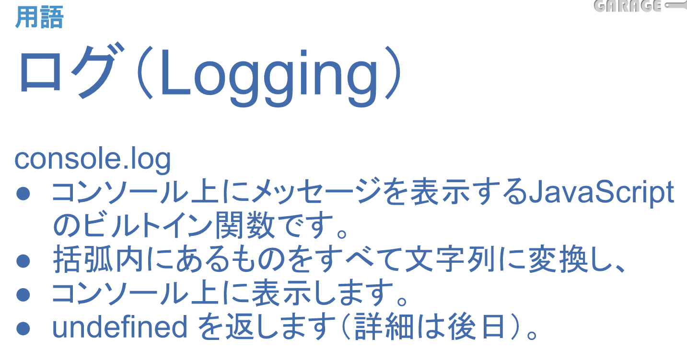
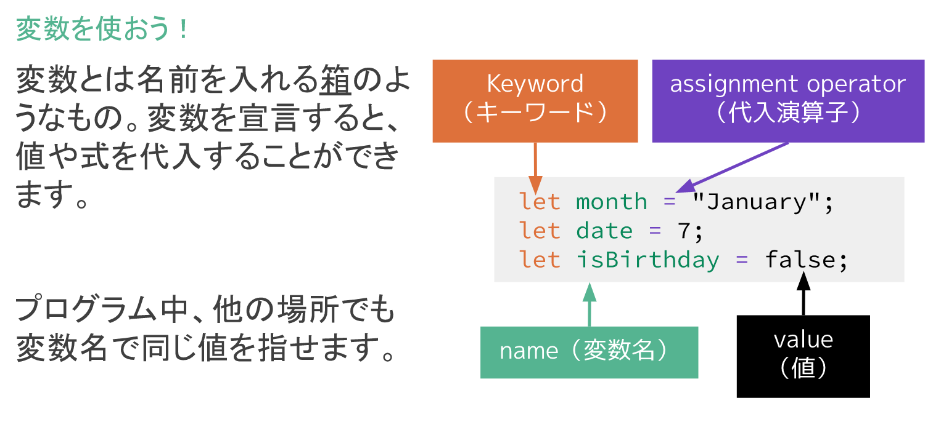
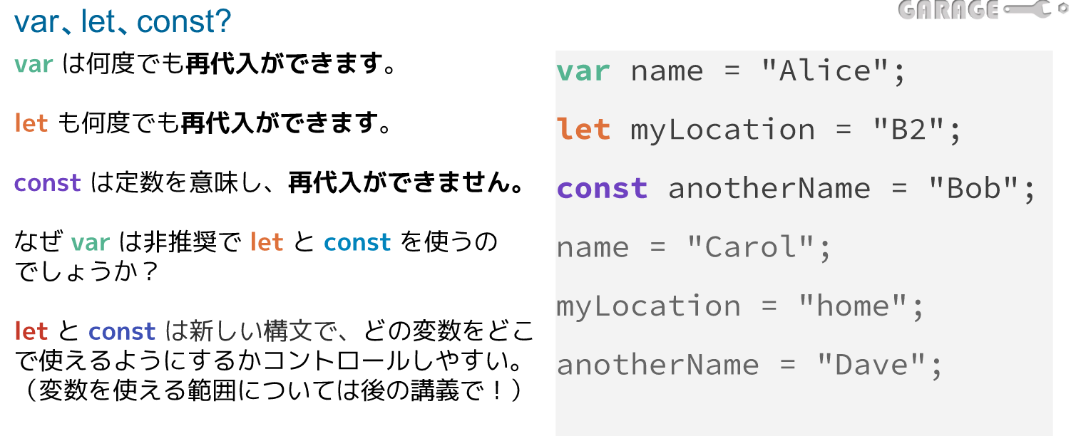
変数入門

Slide 3
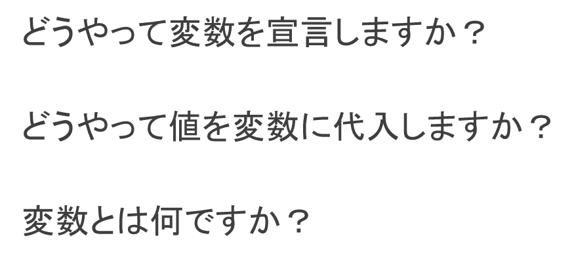
let name;
name = “Susumu”;
・物を入れる箱
値や式を代入することができる。

Slide 4
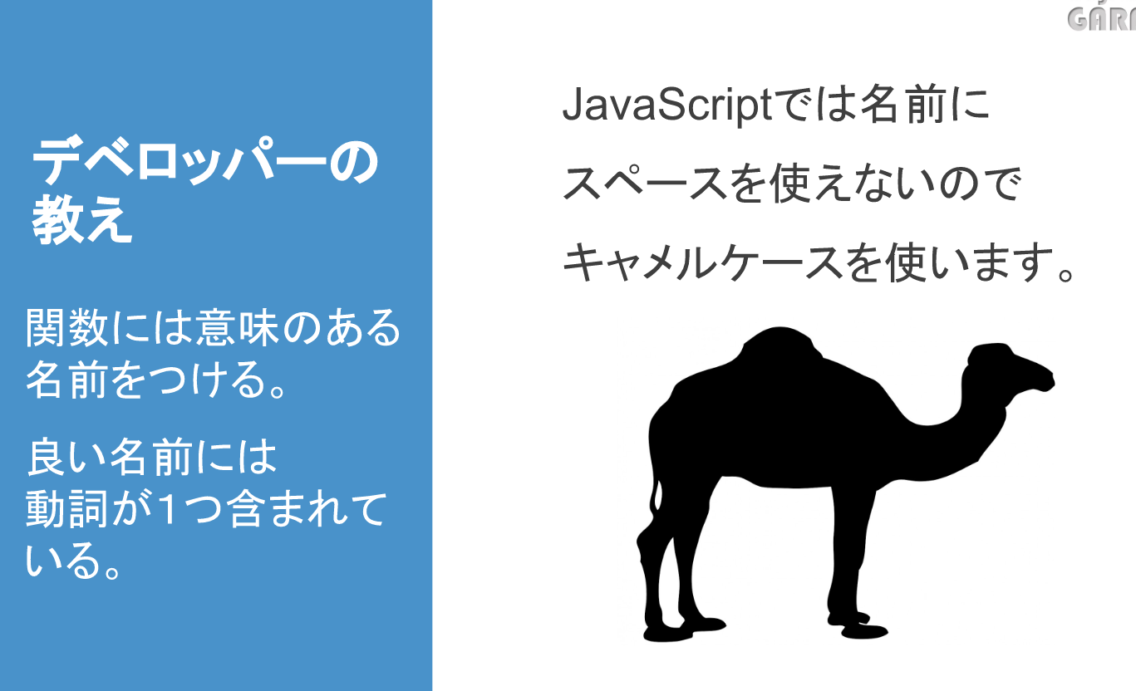
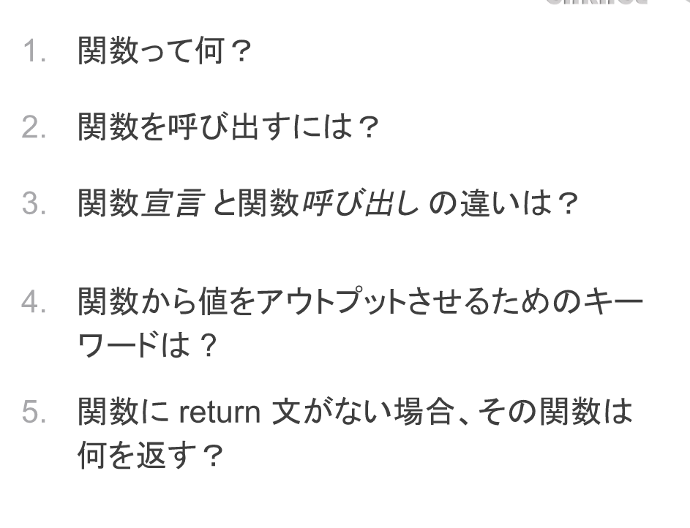
２日目
関数入門
キャメルケース
・すべての関数は何かしらの値を返す
・関数名（）
・宣言は、実行する中身
・呼び出しは、値を返す
・return
・何も返さない
・undefined

Slide 5
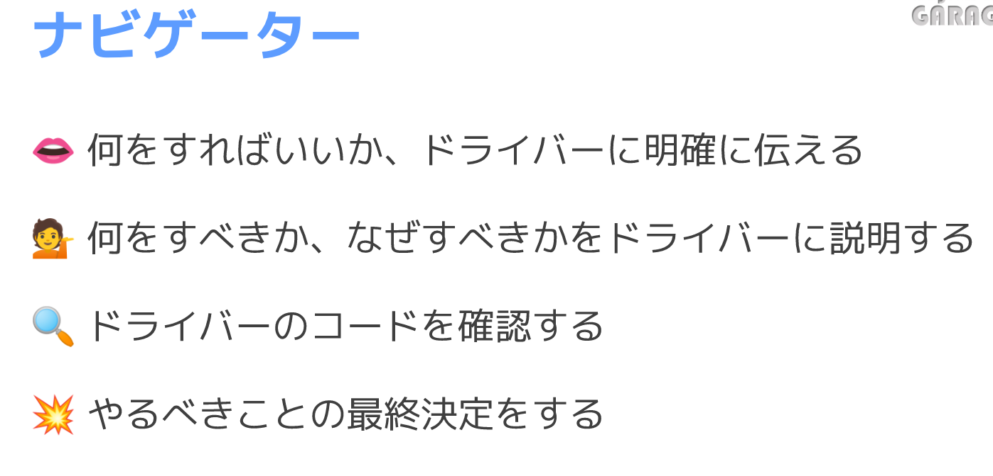
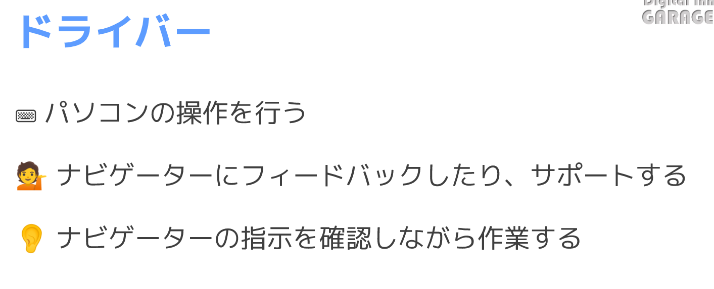
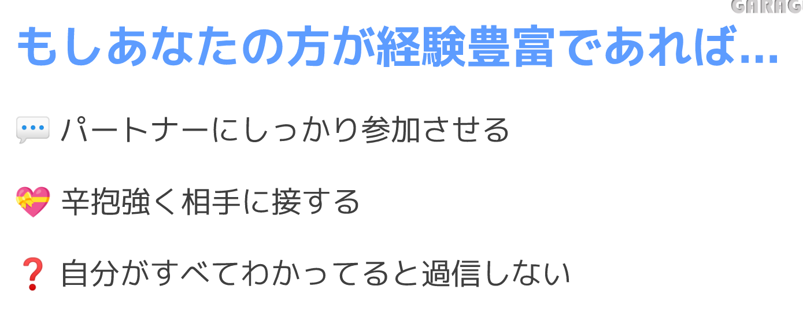
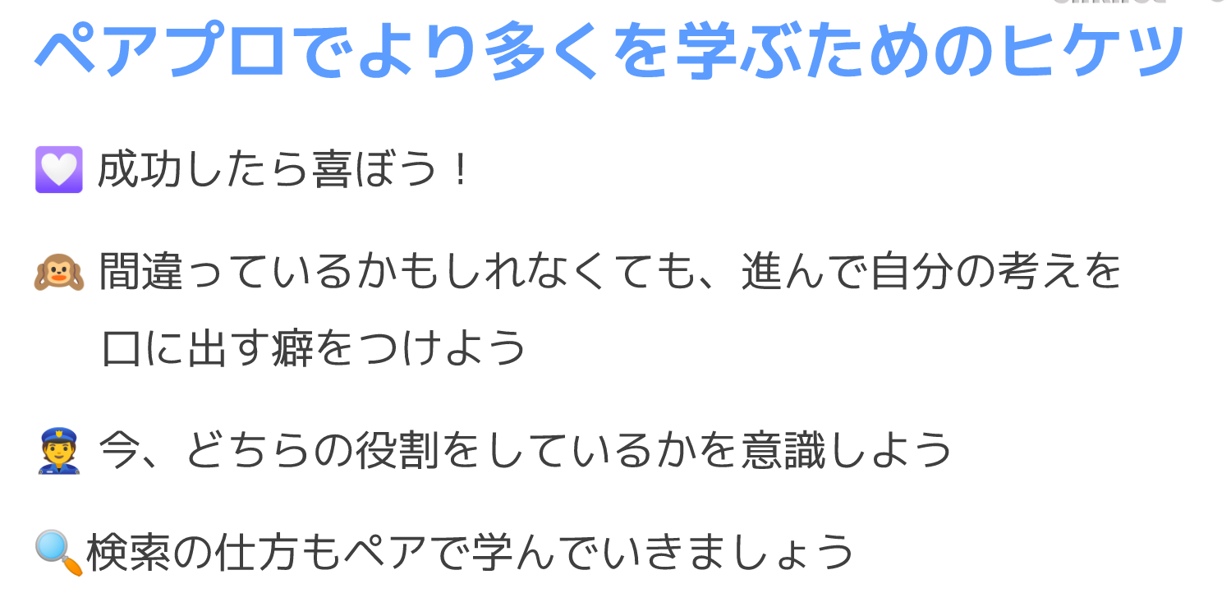
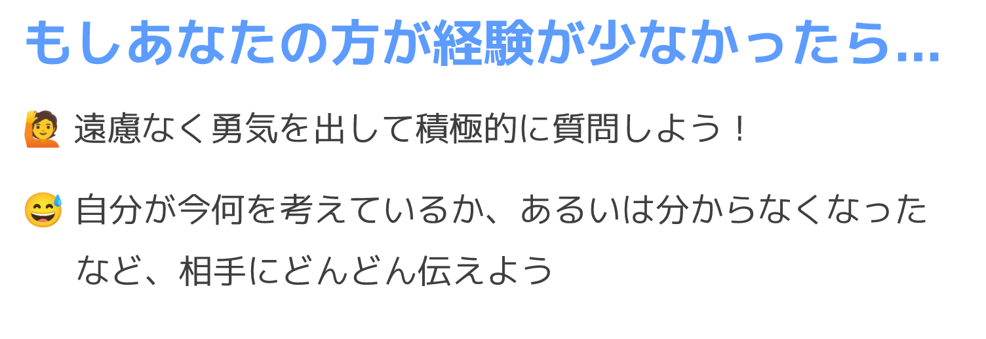
ペアプログラミング

Slide 6
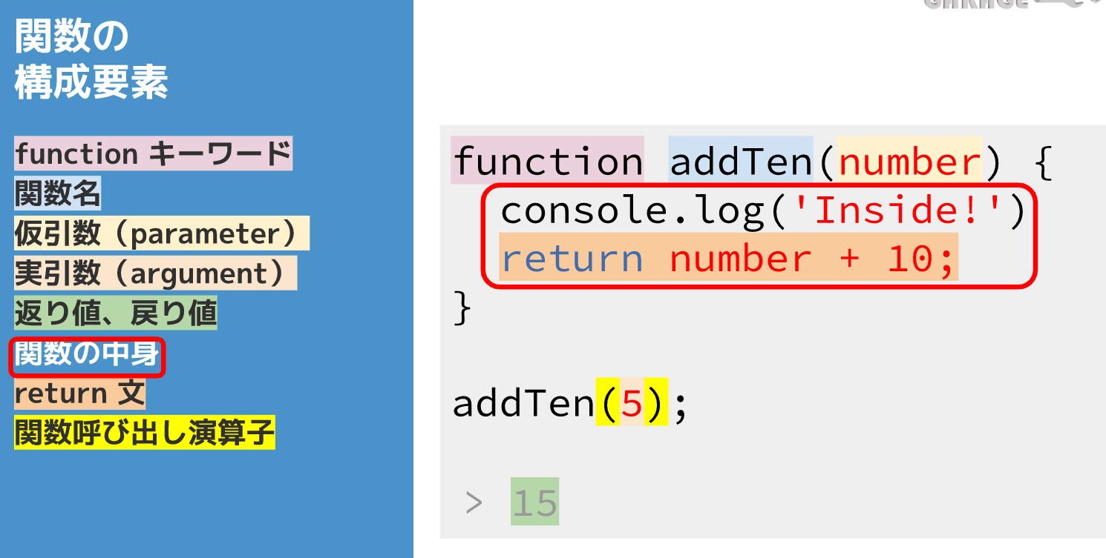
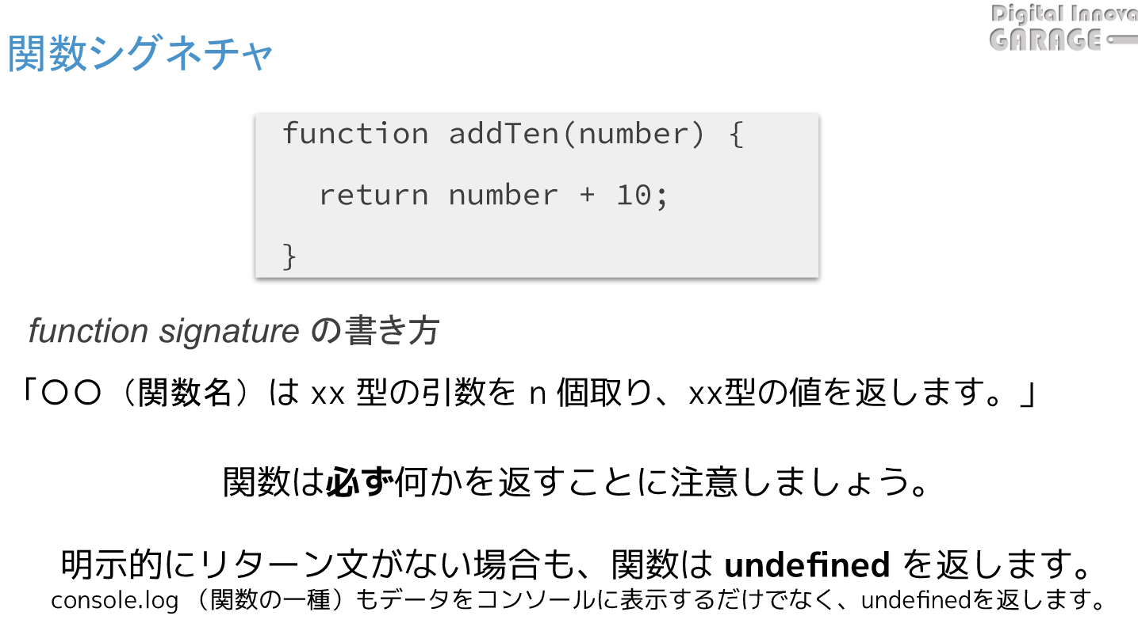
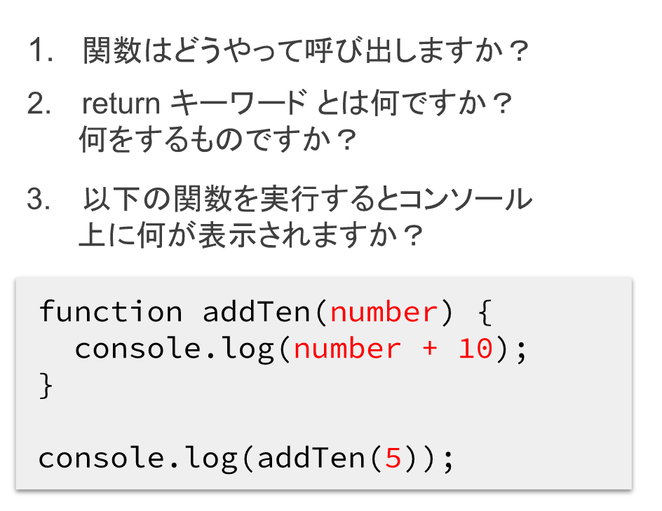
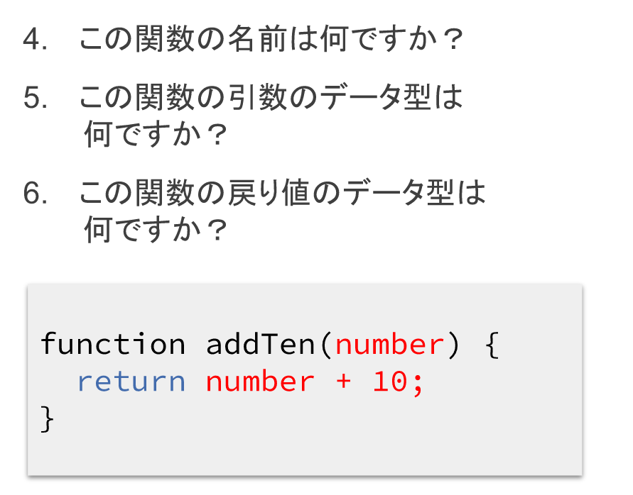
関数構成
・addTen()
・戻り値を返す
・１５
・addTen
・number型
・number型

Slide 7
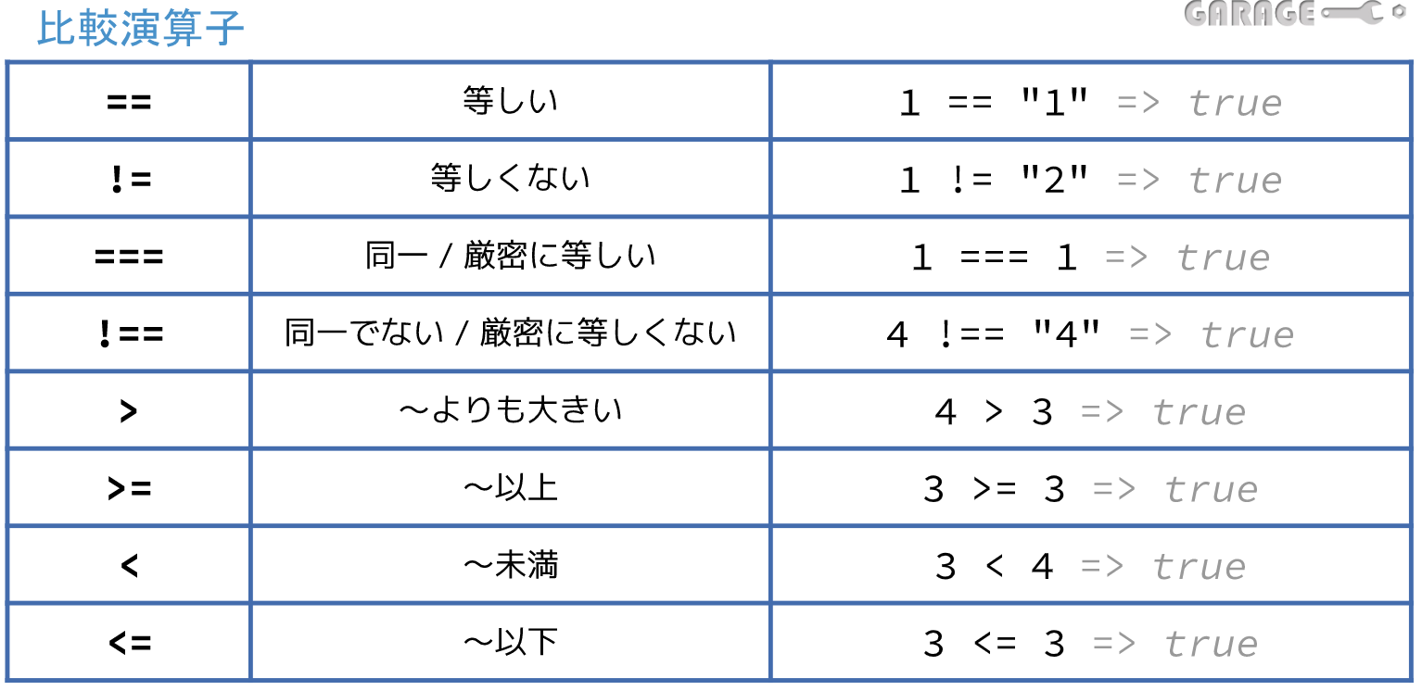
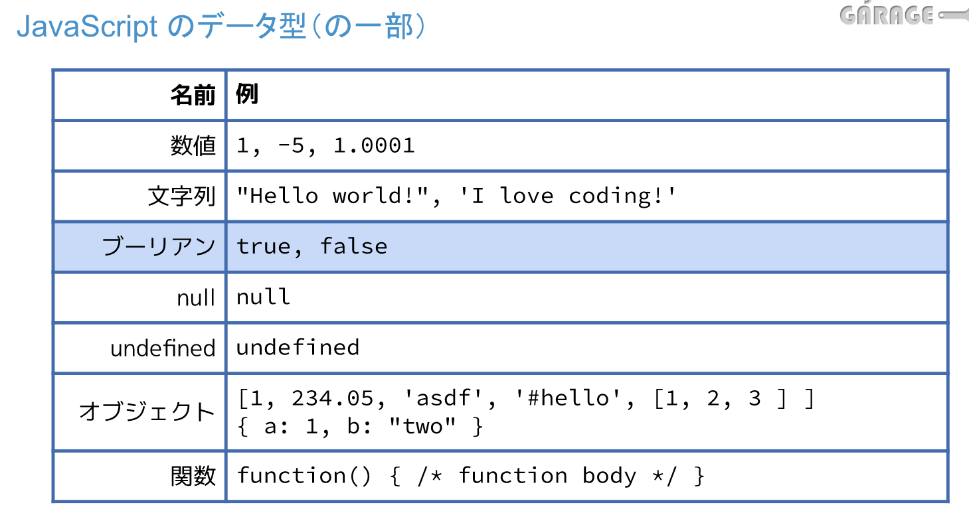
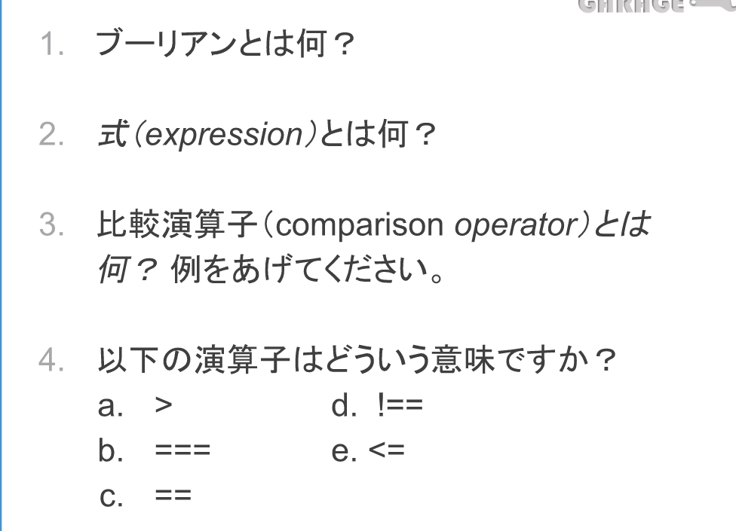
３日目
比較入門
・ 真偽値 true/false
・ ５*６ === 30
・ === !== > <=
・大なり 厳密にイコール イコール
Notイコール 小なりイコール

Slide 8
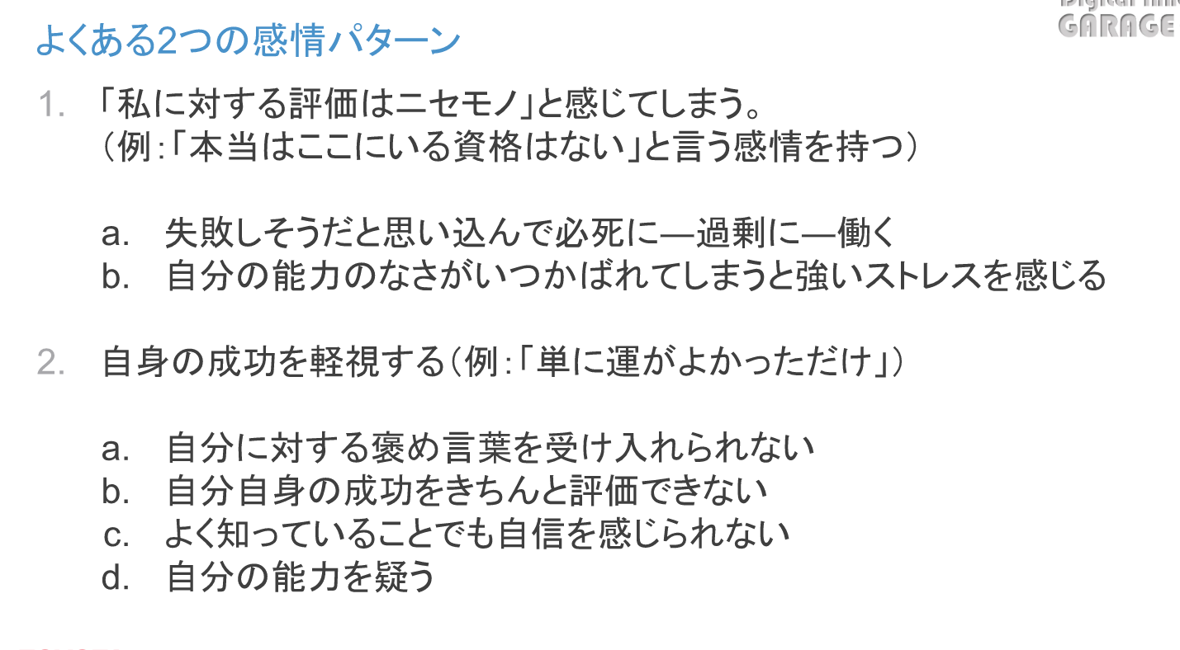
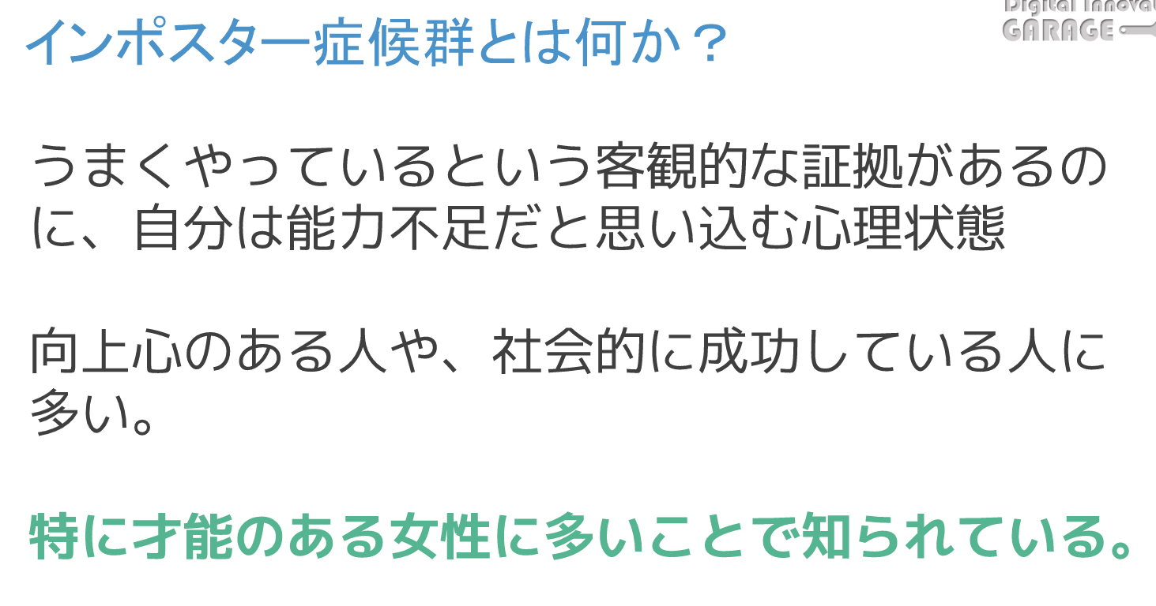
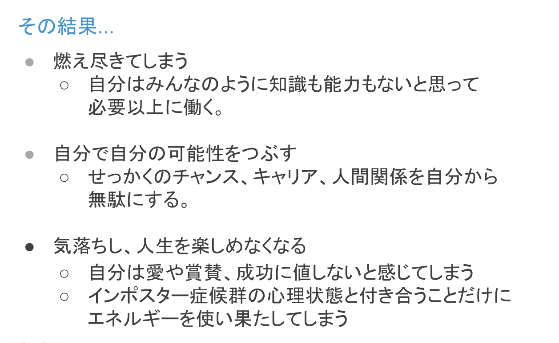
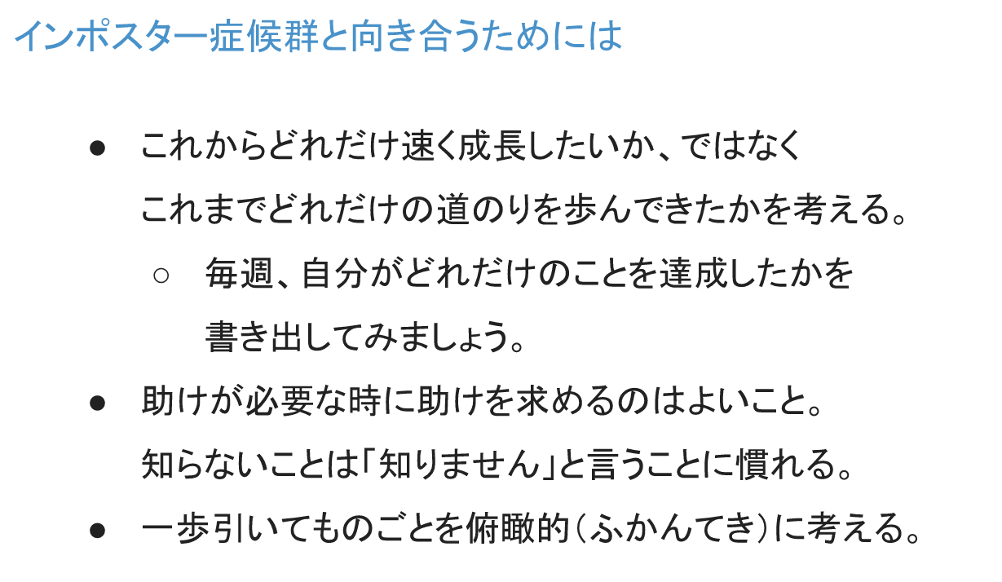
インポスターシンドローム

Slide 9
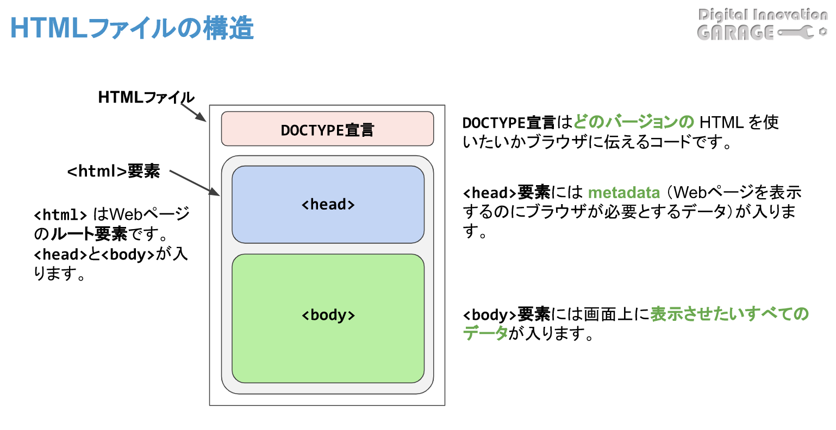
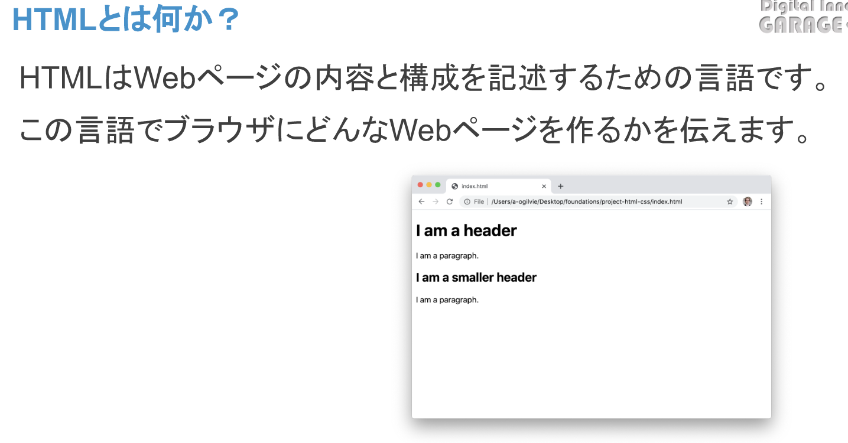
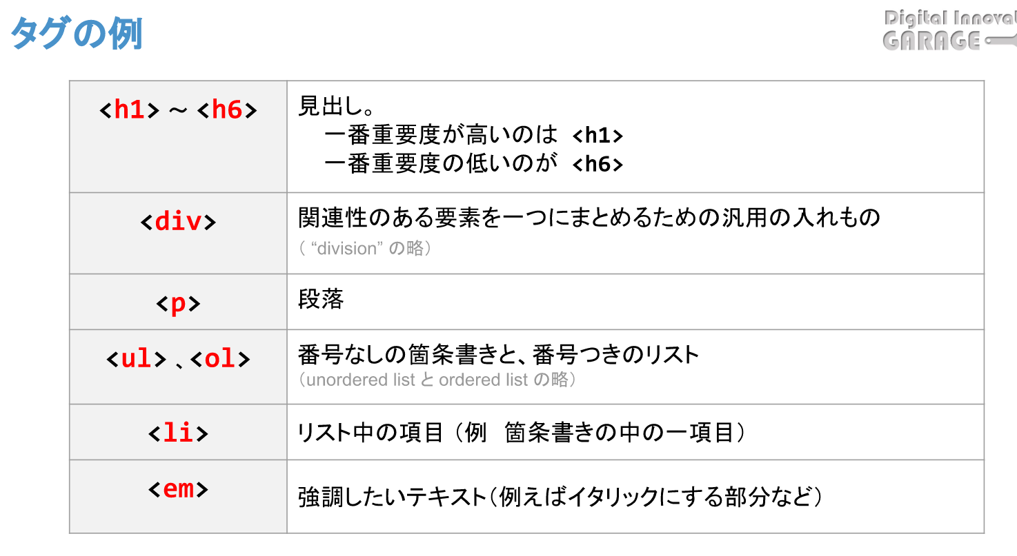
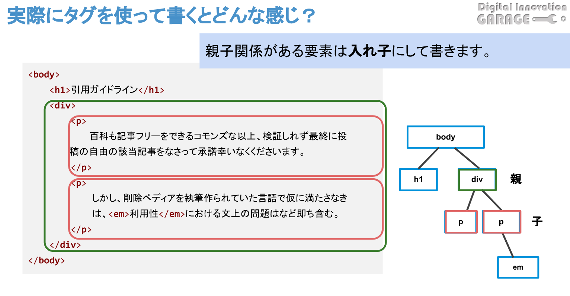
HTML基礎編

Slide 10
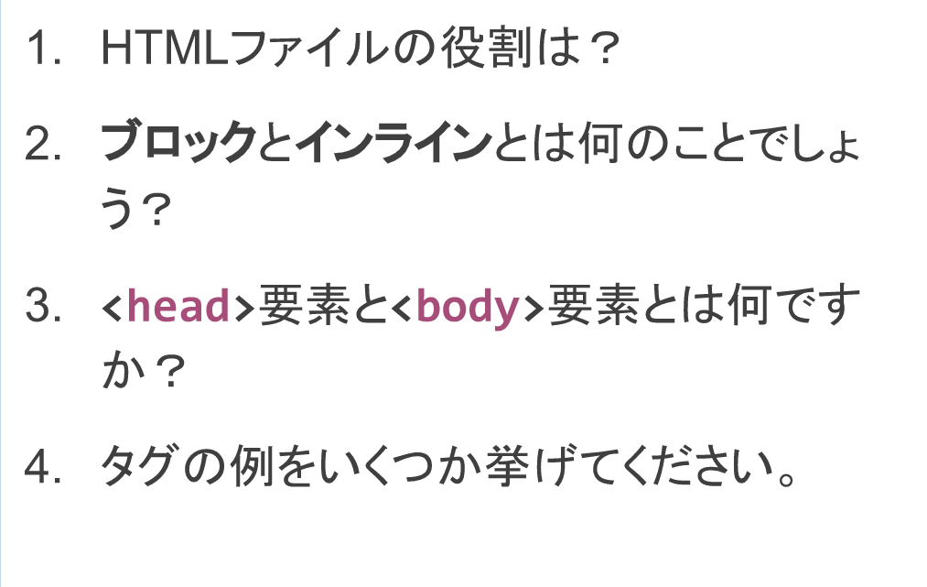
・WEBページの内容と構成を記述する。
・ブロック＝改行される、画面幅いっぱいに表示
インライン＝要素内で続けて書かれる。
中身が必要とする幅のみ
・head=システムで読み込む構成要素
body=本文
・ブロック ＜ｈ１＞ ＜ｐ＞ <li>
インライン ＜em＞ ＜strong＞

Slide 11
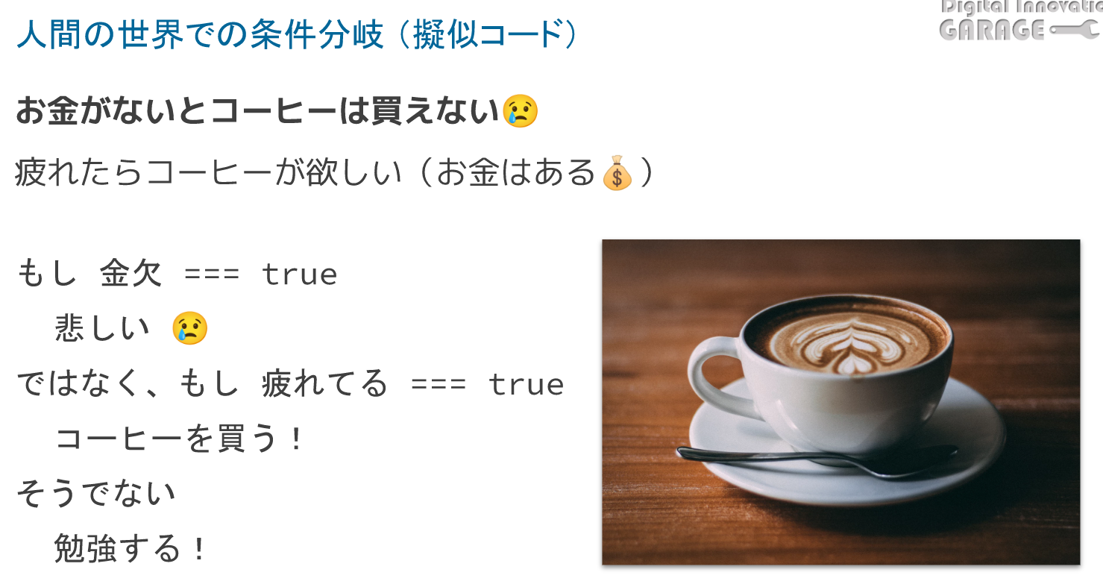
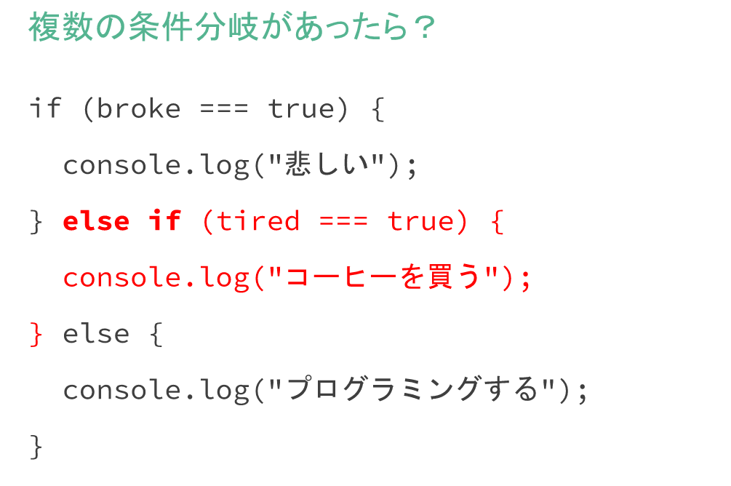
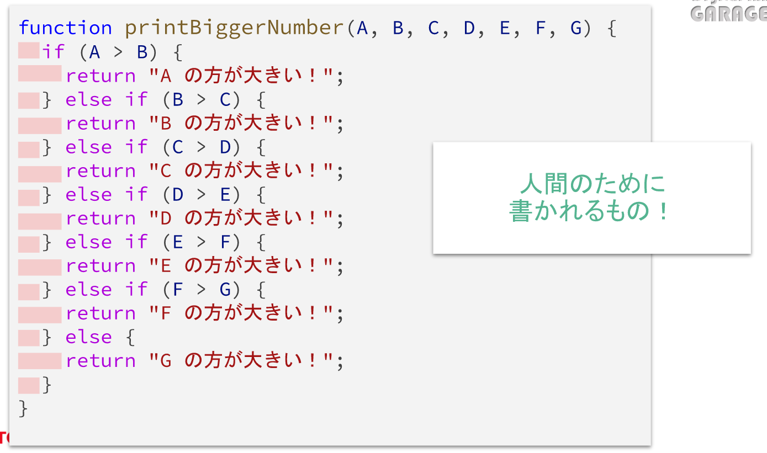
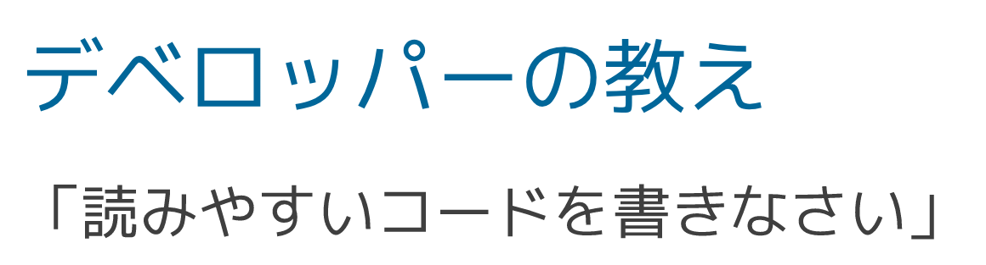
４日目
条件分岐入門

Slide 12
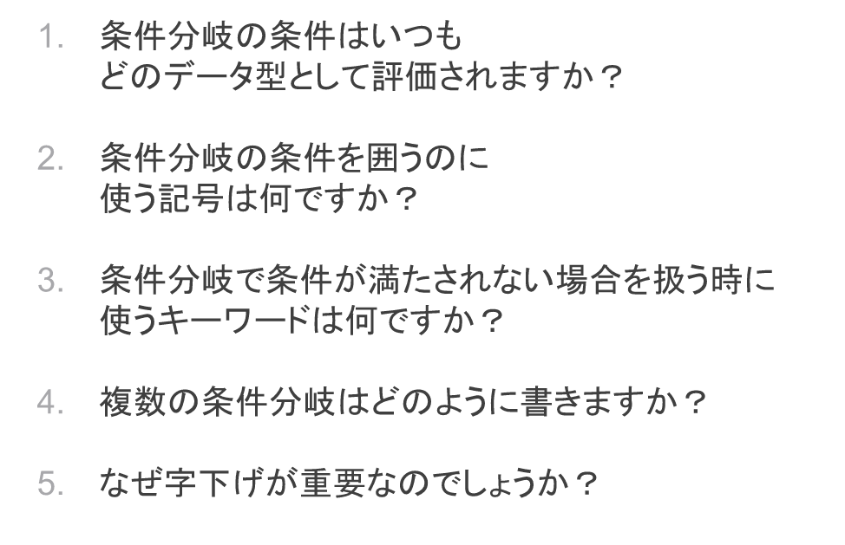
・ Boolean
・ ｛｝
・ else
・ else if
・ すべての人間が見てわかりやすくするため

Slide 13
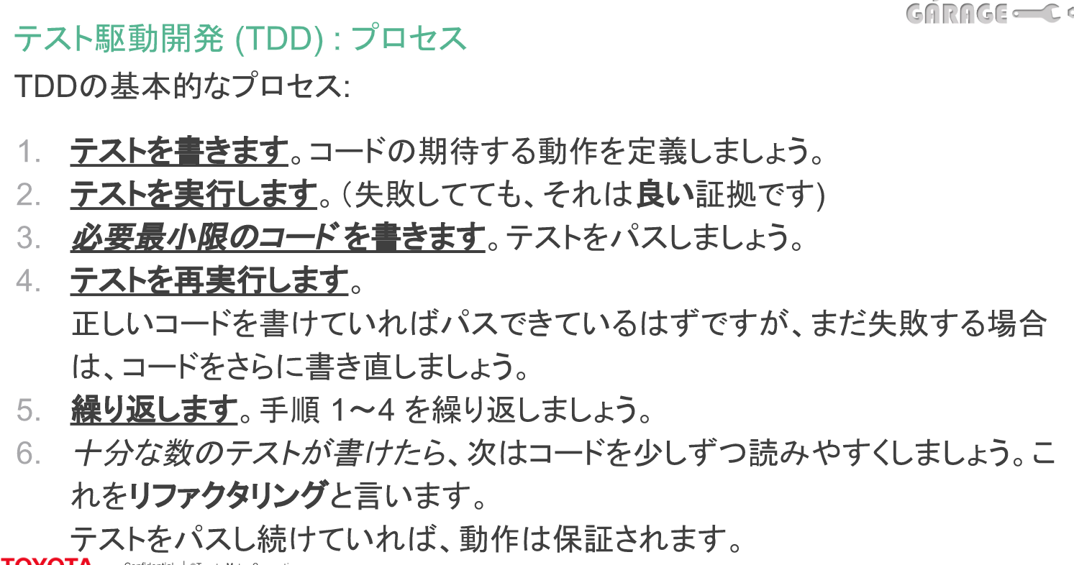
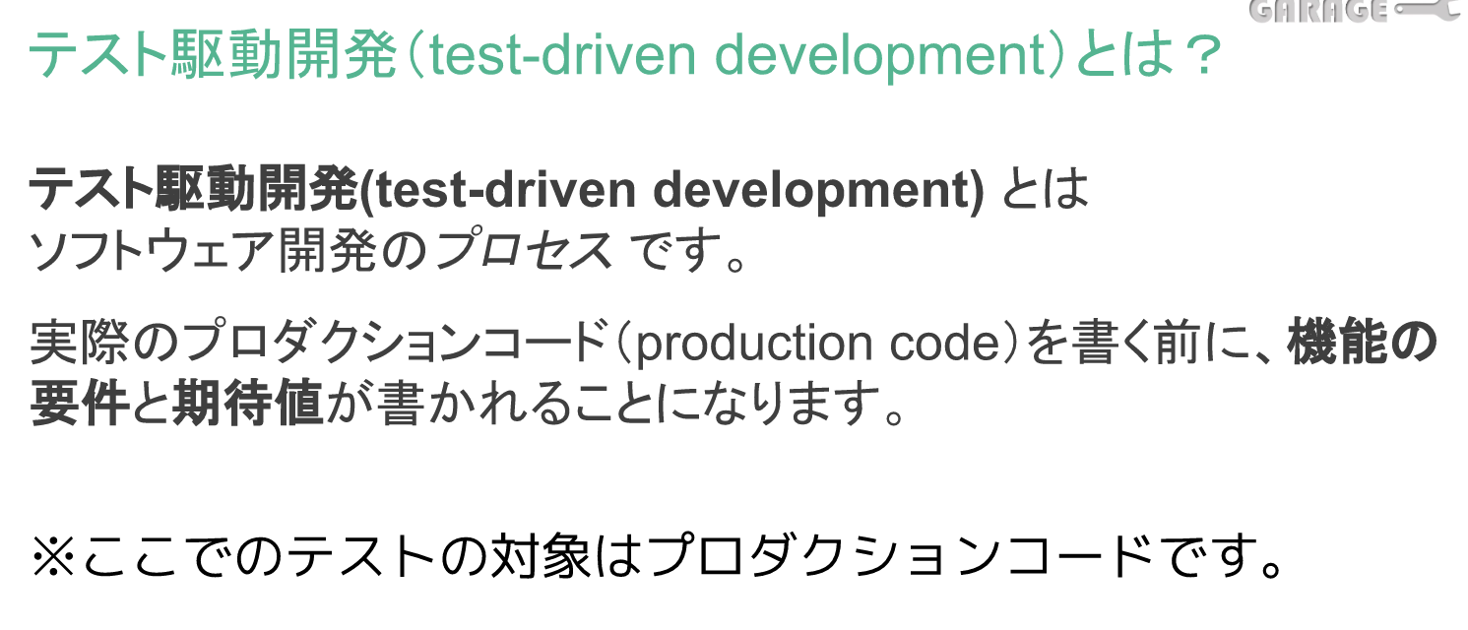
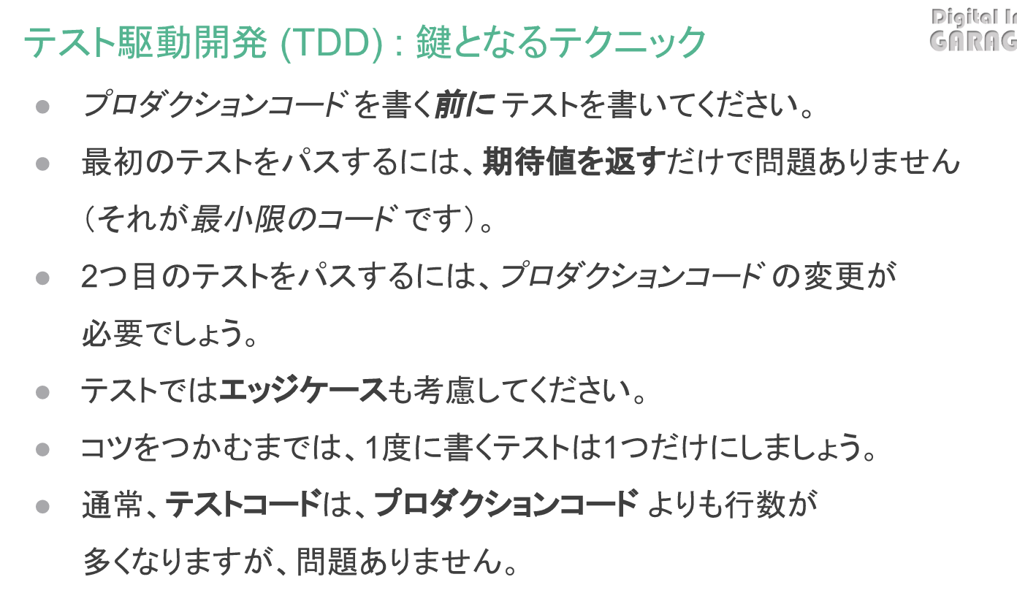
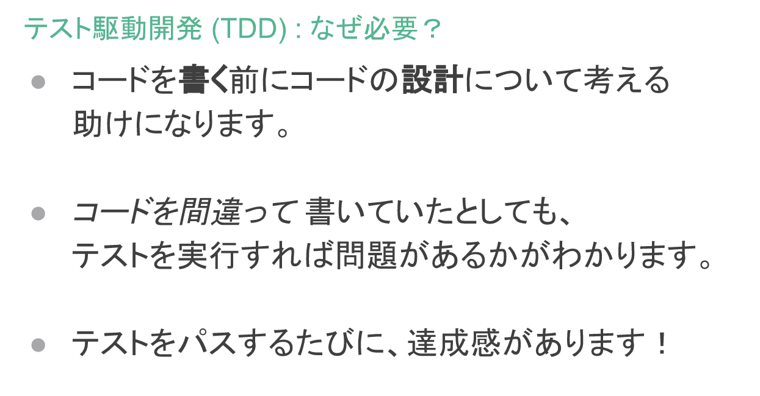
５日目
テスト駆動開発

Slide 14
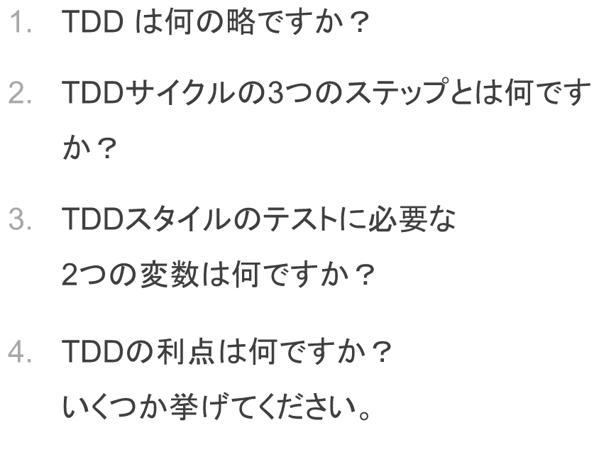
・ test-driven development
・ パスしないテストを描く
テストをパスする。
リファクタリング
・ actual 実際値
expected 期待値
・ コードを書く前にコードの設計が考えれる
問題の発見ができる
達成感

Slide 15
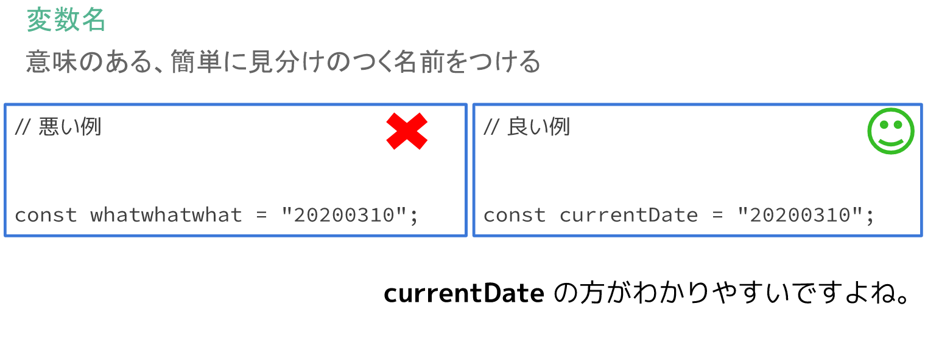
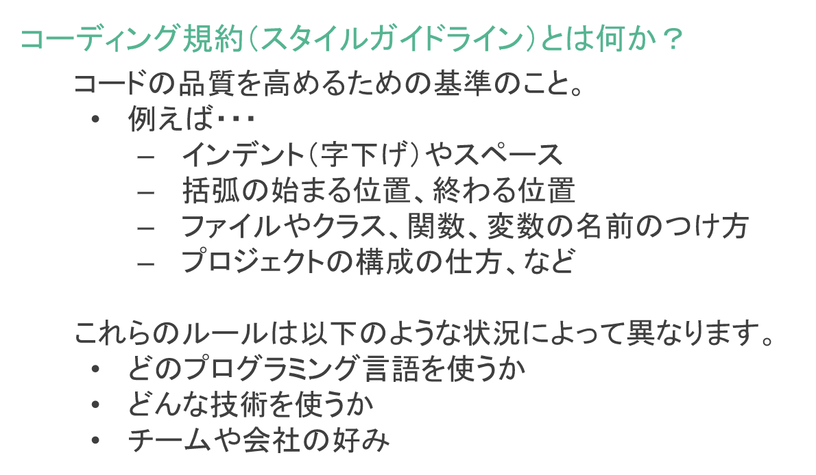
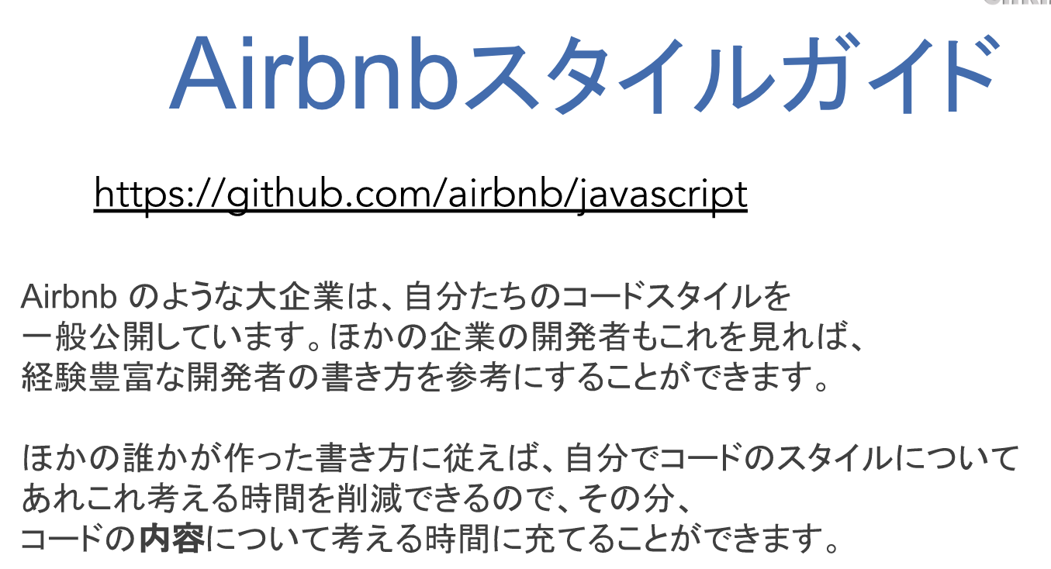
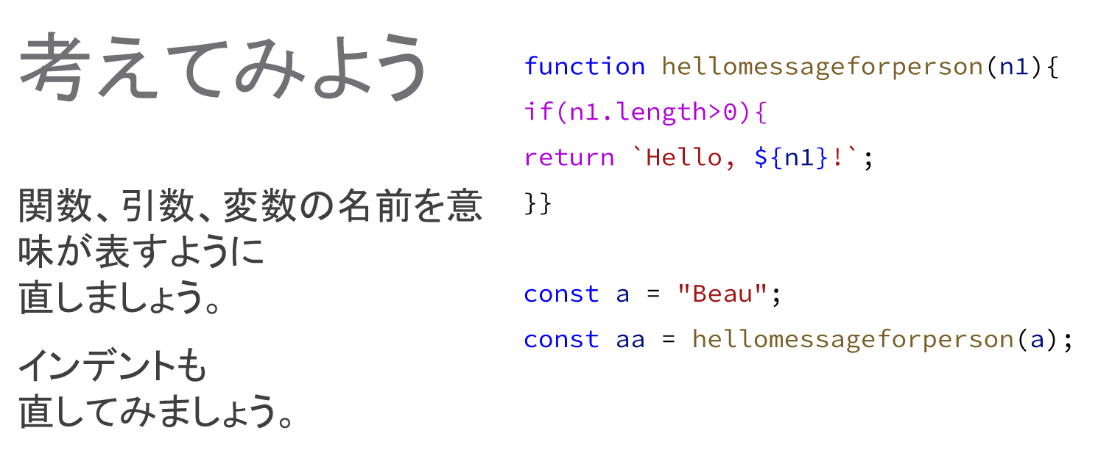
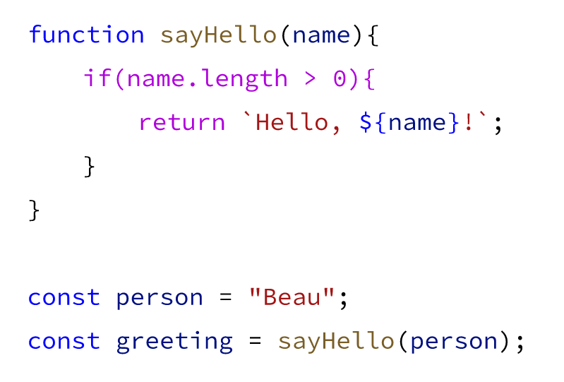
コードスタイル

Slide 16
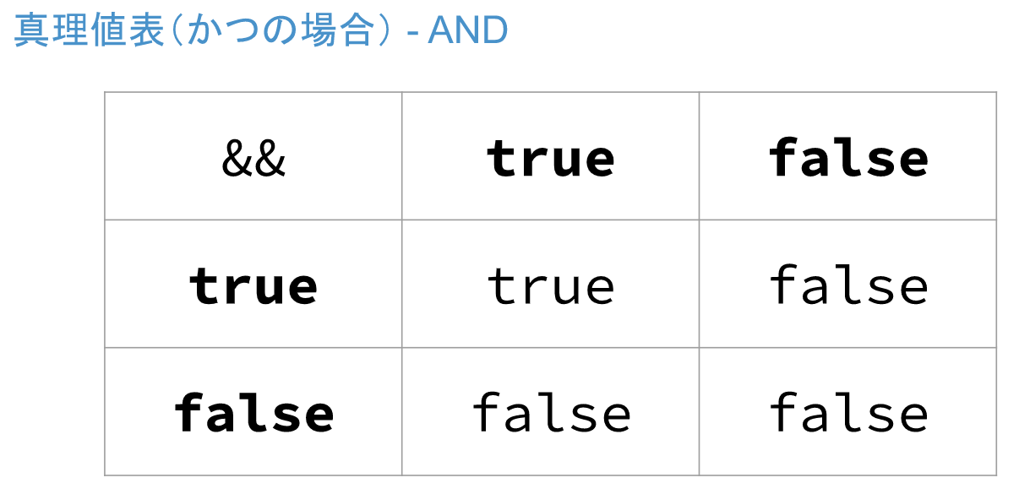
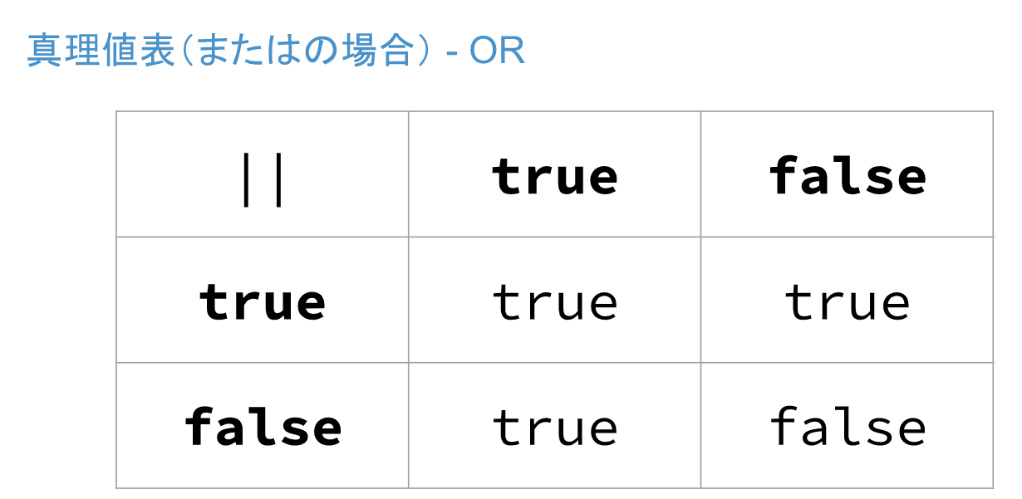
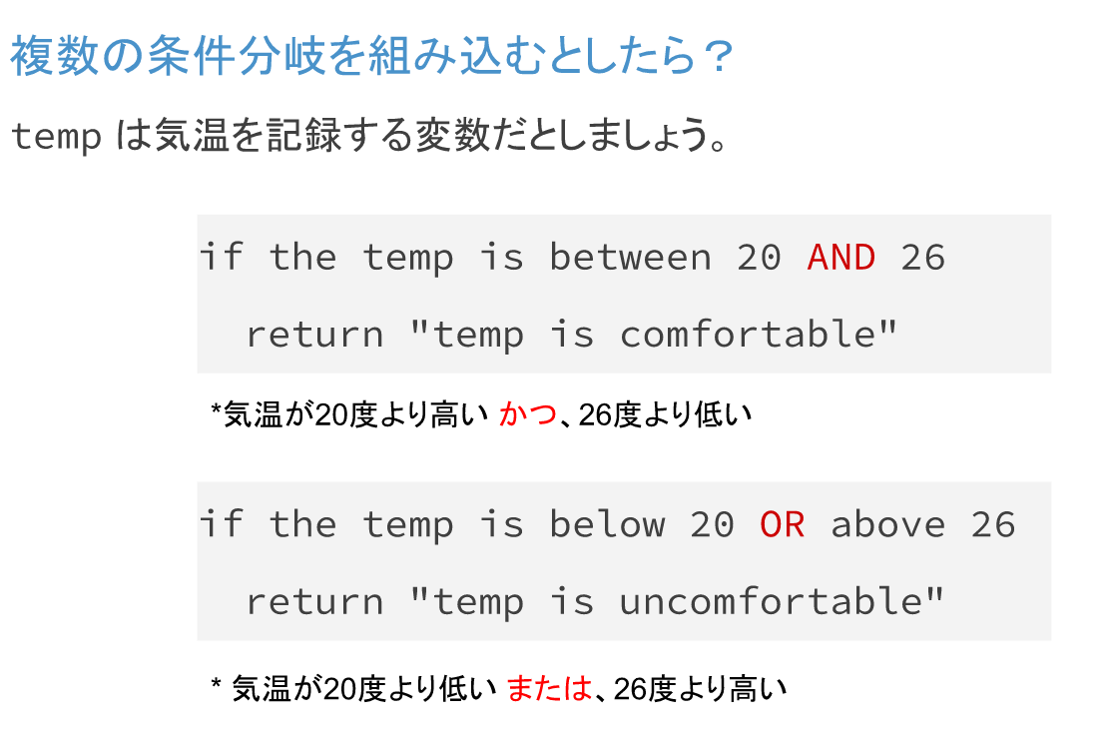
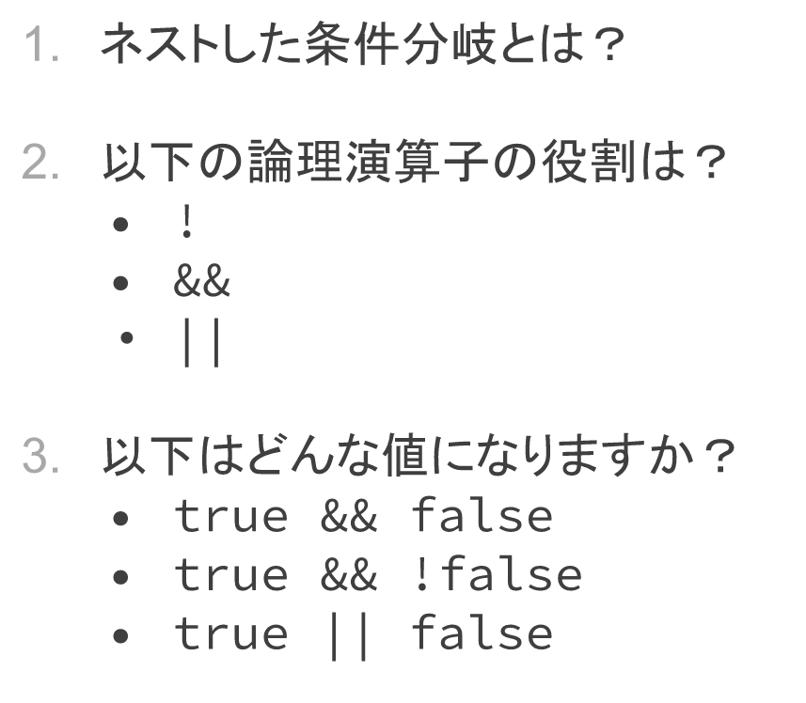
６日目
続・条件分岐
・ if (xxx === yyy){
if (xxx === yyy){
}
}
・ 否定、かつ、or
・ false
・ true
・ true

Slide 17
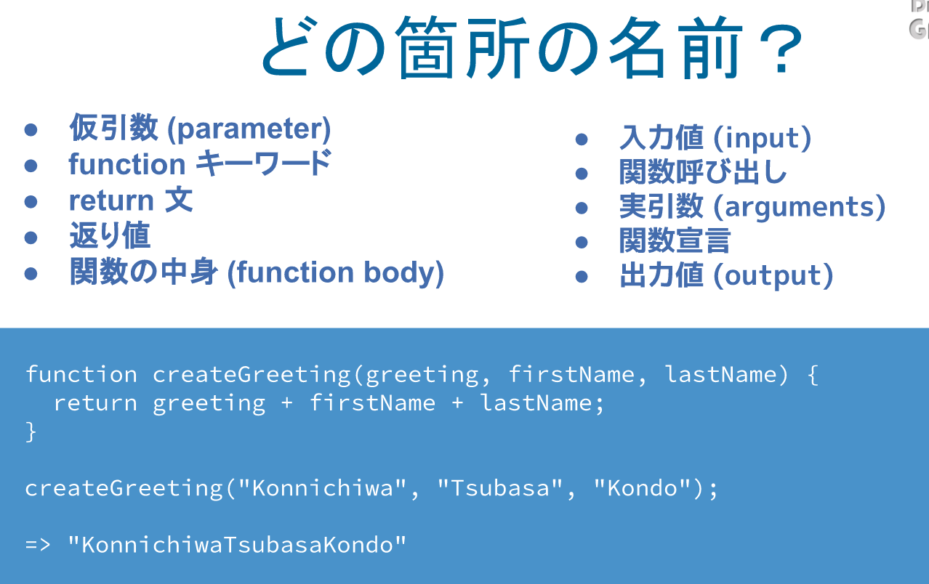
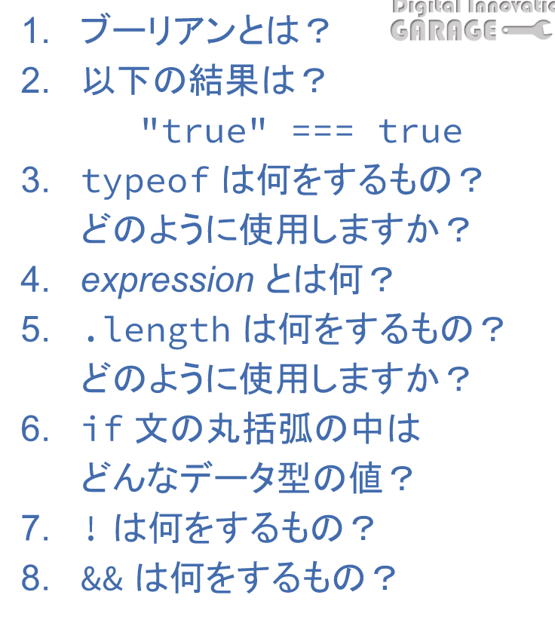
関数、比較＆条件分岐
・ 真偽値
・ false
・ データの型を返す
・ 式
・ 文字の数を返す
・ Boolean
・ 否定
・ かつ

Slide 18










７日目
問題に取り組む方法

Slide 19



Slide 20




配列入門
・xx[aa,bb]
・xx.push
・0
・xx.length
・xx[xx.length -1]
型の概念が無い

Slide 21



Slide 22




８日目
For…of ループ
TDDの関数化

Slide 23

TDDの関数化

Slide 24




HTML+CSS
Hyper Text Markup Language
ケバブケース、キャメルケース

Slide 25



・ ｃｓｓファイルを作成する
・ HTMLファイルに、link業を追加
・ セレクタとプロパティ/値のまとまりで書く
・ セレクタ｛｝にプロパティ値を書く
・ h1{
color:blue ;
font-size:40px;
width:150px;
}

Slide 26



クラス、子孫結合子、カンマ

Slide 27









９日目
オブジェクト入門
ブラケット記法
ドット記法

Slide 28

・ どのような種類の値も格納できる
参照するときは、キーがいる
順番を持たない
・lesson.instrauctor
・lesson[“student”] = true
・lesson.coding = true

Slide 29








スコープ

Slide 30


・ 変数の使える範囲
・グローバル、ローカル、ブロックのスコープがある。
・定義された変数が、全体で使える
・関数内で定義された変数が、関数の中で使える
・｛｝内のブロック内のみで、変数が使える

Slide 31



１０日目
For…in ループ
｛｝の中身
Objectのkeyを格納する為
Hana
True
12
・配列をループ処理させるか、オブジェクトをループ処理させるか。
・ in

Slide 32







参照渡しvs値渡し
基本的なデータ型
オブジェクト型データ型
アドレスに入る

Slide 33



Slide 34





１１日目
For…in ループ whileループ

Slide 35

・while for
・while(let cnt < array ){cnt++}
・for ( let i = 0 ; I < array.length ; i++ ){};
・for ( const num in array){};

Slide 36





１２日目
値としての関数

Slide 37



・値を返す
・すく作用を発生する
・値も返し、副作用も発生する
・関数の中で、ほかの処理console.log()を返す
・関数の、実引数で関数を定義する。

Slide 38



関数
The great green Yamada’s
動く
動かない

Slide 39





１３日目
Closures（クロージャ）

Slide 40


